Slide 1
ODKUD A KAM JDE moderní společnost?
HISTORIE + METODA +důsledky
Současné problémy post/moderní společnosti www.karelmuller.eu
2. týden (7. 10. 2025)

Slide 2
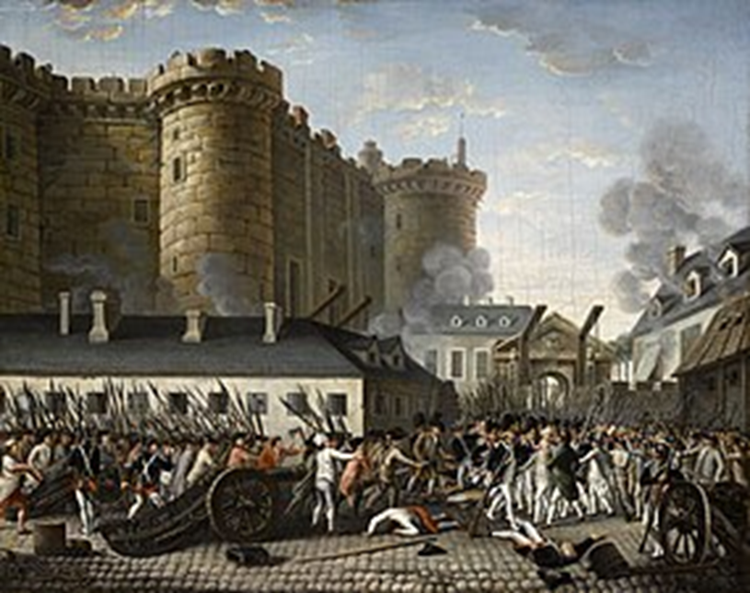
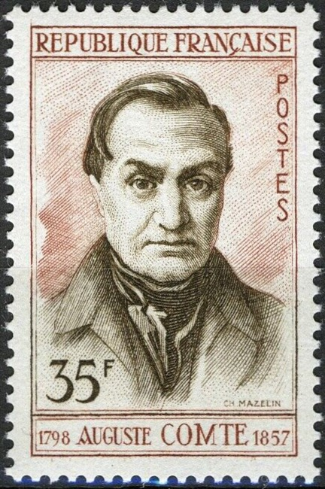
Velká francouzská revoluce její příčiny a důsledky

Slide 3
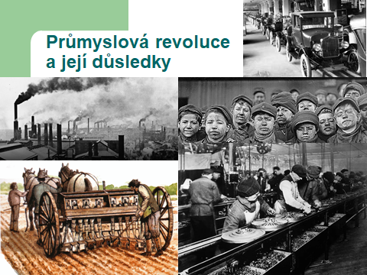

Slide 4
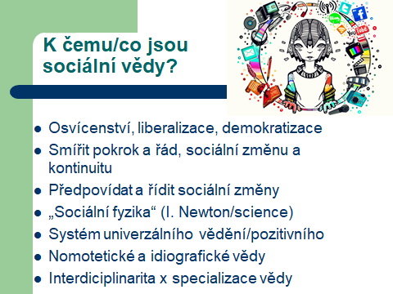

Slide 5
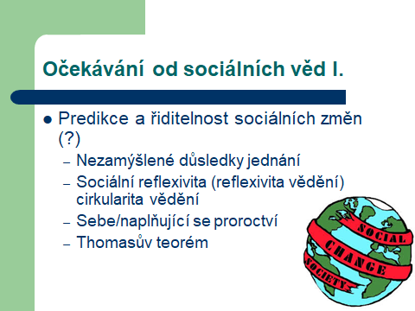

Slide 6
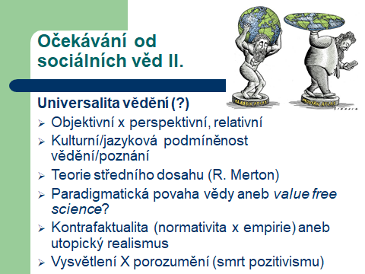

Slide 7
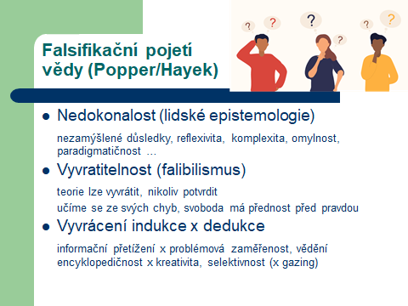

Slide 8
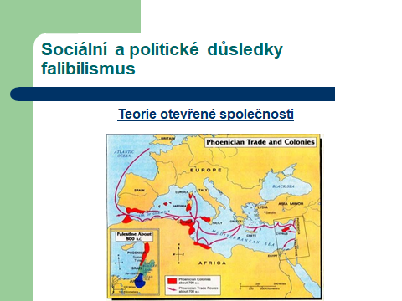

Slide 9
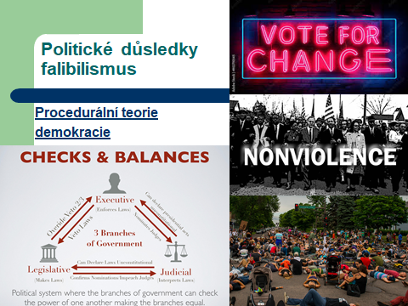

Slide 10
ZDROJE:
Müller K (2012), Politická sociologie, ss. 11 až 51.
WallerStein I (1999), Kam směřují sociální vědy.

